Slide 1
TRÒ CHƠI Khởi động
1
2
LUẬT CHƠI
Chia lớp thành 4 nhóm. Mỗi nhóm chọn 1 ngôi sao đại diện cho nhóm mình và giải câu đố. Nhóm tìm ra đáp án đúng và nhanh theo thứ tự được 10, 9, 8, 7 điểm
3
4

Slide 2
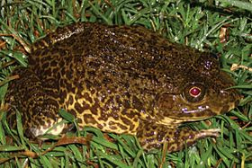
Mắt lồi mồm rộng
Sấm động mưa rào
Tắm mát rủ nhau
Hát bài "ộp ộp"
- Là con gì?
Con ếch
1

Slide 3
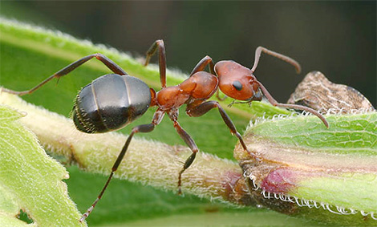
Con gì bé tí. Đi lại từng đàn Kiếm được mồi ngon Cùng tha về tổ?
Con kiến
2

Slide 4
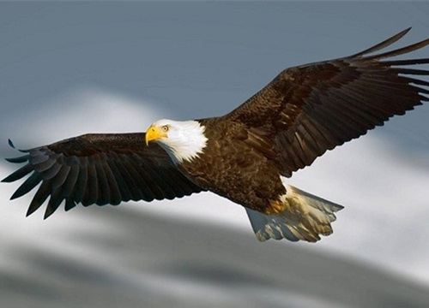
Chim gì giang cánh lượn bay
Cắp nàng công chúa truyện ngày cổ xưa?
3

Slide 5
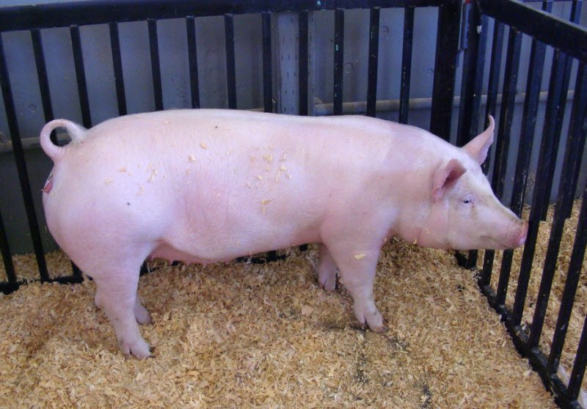
“Con gì ăn no
Bụng to mắt híp
Mồm kêu ụt ịt
Nằm thở phì phò?”
4

Slide 6
Sắp xếp kích thước các loài vật trên theo thứ tự lớn dần
Kể tên loài không thể quan sát bằng mắt thường mà em biết

Slide 7
CHƯƠNG VI – TỪ TẾ BÀO ĐẾN CƠ THỂ
Bài 22: Cơ thể sinh vật

Slide 8
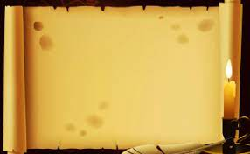
Mục tiêu:
Nhận biết được cơ thể sống
Nhận biết được cơ thể đơn bào, đa bào
Lấy được ví dụ minh họa

Slide 9

Tiết 1:
Cơ thể là gì?
Tiết 2:
Cơ thể đơn bào và cơ thể đa bào

Slide 10
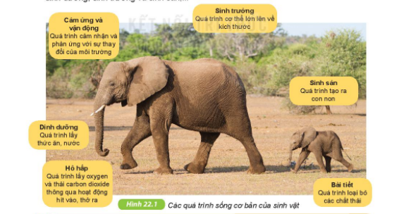

I/ Cơ thể là gì?
Hoàn thành ra bảng nhóm:
- Cây đậu cần những yếu tố nào trong quá trình sống?
- Cây đậu đã trải qua những quá trình nào?
H22.1- con voi có trải qua những quá trình như cây đậu không?

Slide 11
GV cho HS treo bảng nhóm để trình bày, các nhóm khác phản biện
GV chốt kiến thức

Slide 12

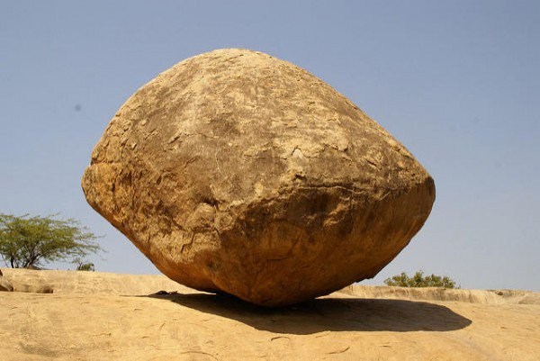
I/ Cơ thể là gì?
Các nhóm mô tả quá trình sống của con vật đại diện cho nhóm mình
Cơ thể chỉ một cá thể sinh vật có khả năng thực hiện các quá trình sống cơ bản: cảm ứng, dinh dưỡng, sinh trưởng, sinh sản, …
Qua thời gian, tảng đá có lớn lên không?

Slide 13
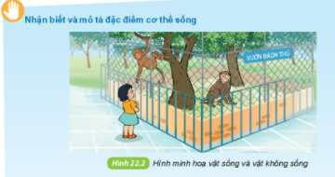
- Thảo luận nhóm bàn nội dung H22.2 ra phiếu học tập.
- GV tổ chức phản biện theo nhóm 2 bàn 1:
+ 1 bàn bất kỳ chọn 1 trong 2 nội dung để hỏi bàn bạn
+ đổi vai trò với nội dung còn lại

Slide 14
Cảm ứng và vận động
Sinh trưởng
Đặc điểm nhận dạng vật sống:
Dinh dưỡng
Sinh sản
Hô hấp
Bài tiết

Slide 15
Tên vật | Vật sống | Vật không sống
Con vịt
Cái quạt
Quả bóng
Em bé
Cây dừa
Cái bàn

Slide 16
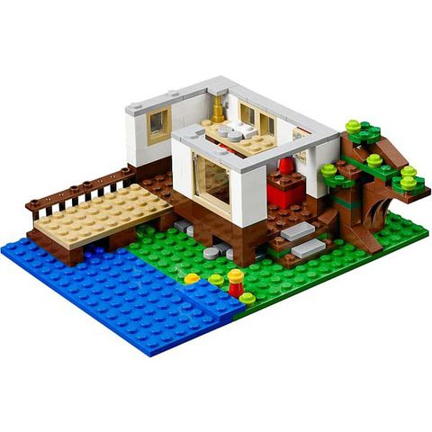
II/ Cơ thể đơn bào và cơ thể đa bào
Các nhóm sử dụng các mảnh ghép lego để tạo thành ngôi nhà

Slide 17
- GV dẫn dắt để HS hiểu mỗi mảnh ghép là hình ảnh của 1 tế bào.
- GV đưa khái niệm đơn bào – đa bào

Slide 18
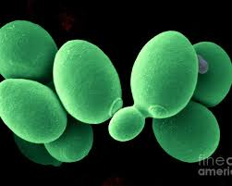
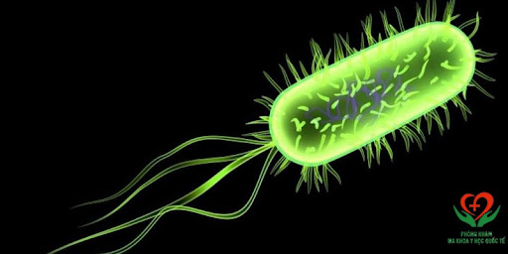
Nấm men bánh mì
Vi khuẩn
Hình 22.3. Một số cơ thể đơn bào

Slide 19
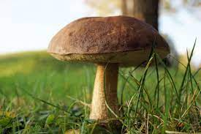
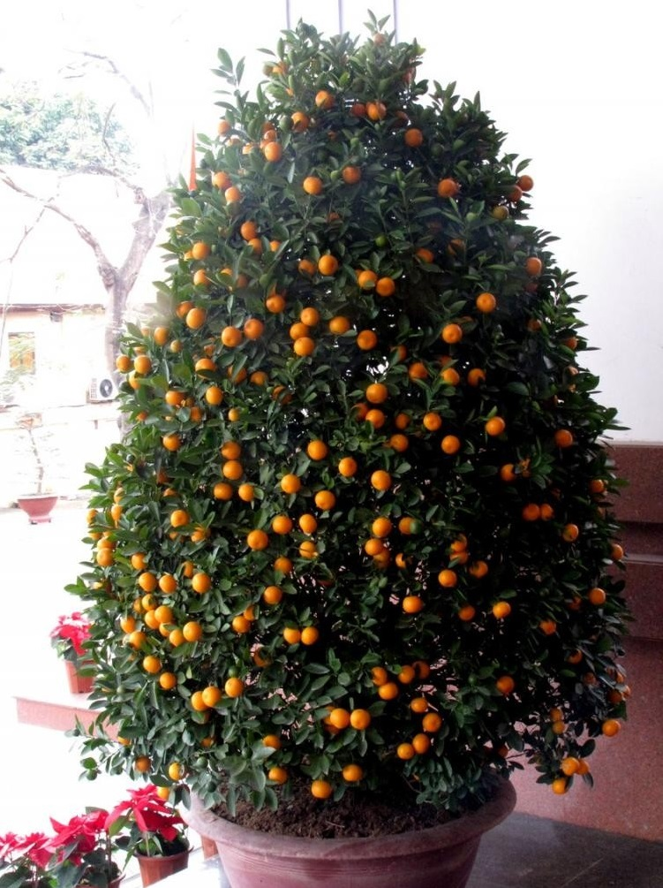
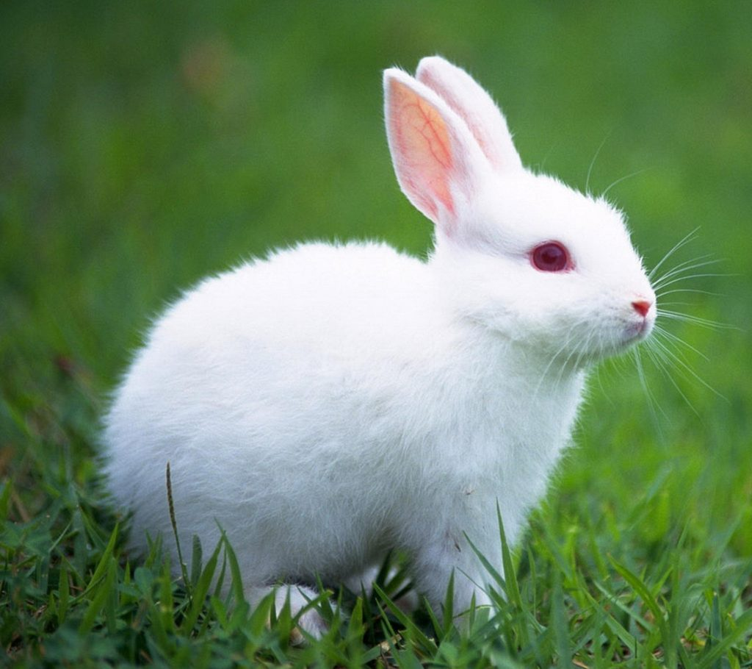
“Cây” nấm
Cây quất
Con thỏ
H22.4. Một số cơ thể đa bào

Slide 20

Cơ thể đơn bào được cấu tạo từ một tế bào (tế bào này đồng thời thực hiện tất cả các quá trình sống cơ bản)
Cơ thể đa bào được cấu tạo từ nhiều tế bào, các tế bào phối hợp với nhau cùng thực hiện các quá trình sống của cơ thể

Slide 21
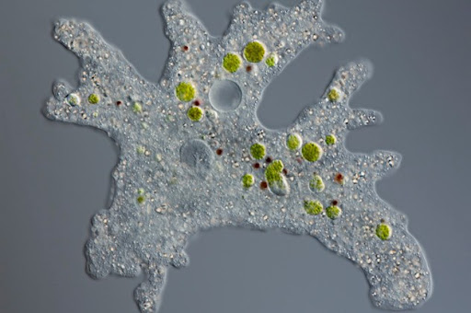
Cơ thể đa bào
Cơ thể đơn bào
Sự khác nhau về số lượng tế bào của cơ thể có ảnh hưởng đến quá trình sống của sinh vật không?

Slide 22
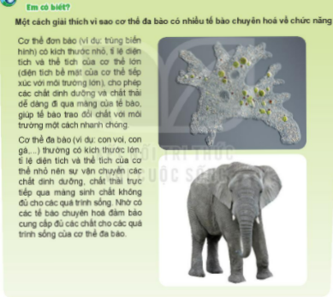
Em có biết

Slide 23

LUYỆN TẬP
(Cá nhân)

Slide 24
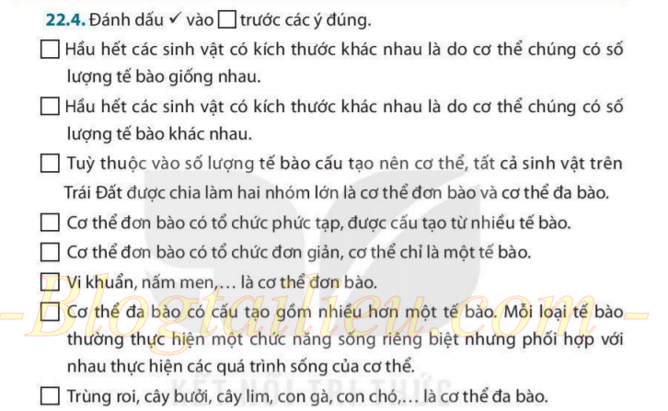

Slide 25

VẬN DỤNG (nhóm)

Slide 26
Dựa vào các quá trình sống cơ bản của cơ thể sinh vật để đề ra các hành động phù hợp giúp chăm sóc và bảo vệ sinh vật

